Slide 1
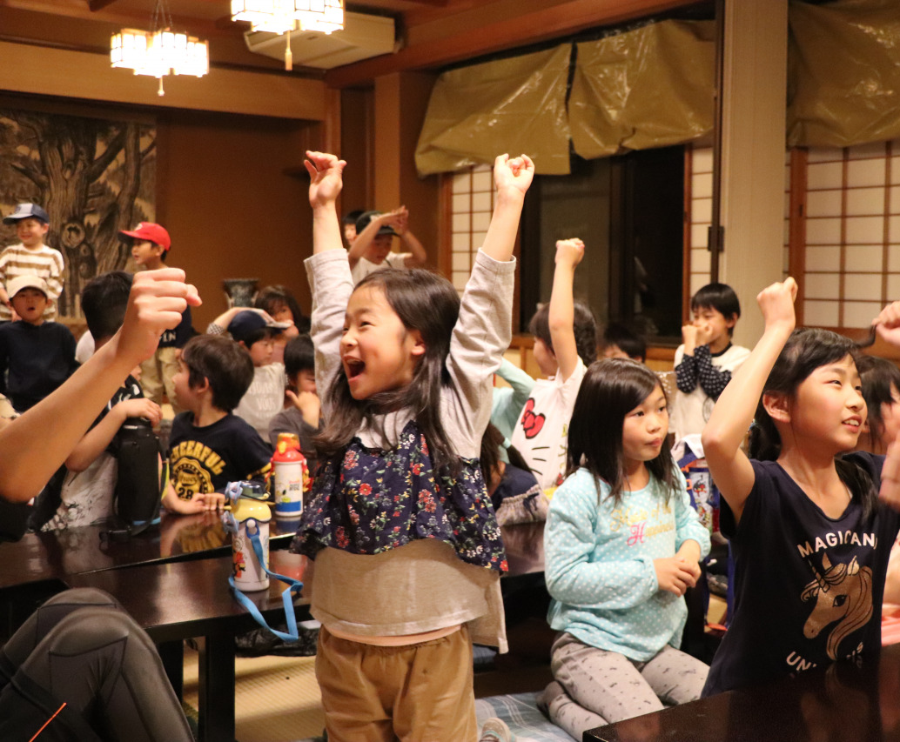
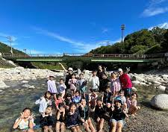
夏キャンプ
～大自然を満喫しよう～
募集開始：6月24日(火)～
募集締切：7月10日(木)
※顔なじみのコパンスタッフと現地スタッフが、参加する
おこさまへ素敵な体験をお手伝いさせていただきます。
この夏、「初体験・初挑戦」をしてみませんか？
★貸切天然温泉
★お食事(食育)
★体験アクティビティ
★大自然・ほめる指導
お子様だけの贅沢天然貸切温泉に入浴致します。コーチ補助有
厳選した食材【南信州牛A4 】
を堪能できるBBQをご用意。
1普段できない「初体験」をこどもたちだけで行います。
動物・大自然を活用し、こどもたちの成長を促します。
スケジュール
料 金
ご案内
10:00 到着 16:00 アクティビティ終了
10:15 BBQ・ドラム缶風呂準備 16:30 貸切天然温泉
11:30 南信州牛の贅沢BBQ 17:30 荷物準備・挨拶
13:30 大自然で遊ぶ 1級河川～阿智川～ 18:00 出発
水鉄砲合戦・石アート＆泥んこ遊び 20:00各店舗到着
やぎふれあい体験
日程：7月24日(木)
対象：年長～
定員：各店20名
料金：11,000円(税込)
店舗：コパン瑞穂税店との
合同開催となります
詳細：後日お伝え致します
～コパンゲストハウス～
8月には、宿泊キャンプもあります！
長野県下伊那郡阿智村智里450-1
コパンスポーツクラブ大垣
検索
QR検索
ここに
店舗QR
コード
貼り付け
QR検索
ご予約
0584-83-3623
お問い合わせ
フロント営業時間 平日10:00～20:00 土10:00～19:00
日10:00～14:00 祝10:00～16:00
休館日 月曜日/月末2日間

